Slide 1

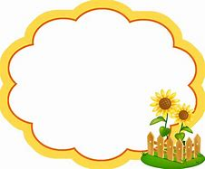




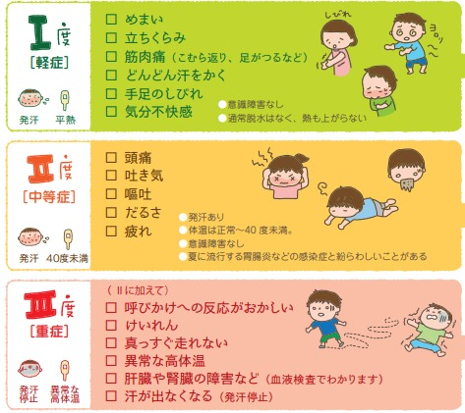

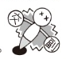

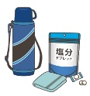






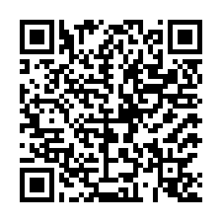


今週、九州南部が梅雨明けしました。梅雨明けしたと同時に天気予報では、連日最高気温が３０度超えの予測が続いており熱中症へ危険性が高まっています。今年の夏も４０℃を超える地域がでてくるのではないでしょうか。これから本格的な夏に入りますが、皆さんはどのような熱中症対策をしていますか？
来週から夏休みに入りますが、２学期が始まって１週間後には体育祭があります。学校生活のリズムを取り戻しつつ、エアコンのない屋外で１日過ごすには熱中症にならない体づくりが大切です。熱中症について知識を深め、熱中症にならない体づくりを意識しながら夏休みを楽しみましょう。
ほけんだより
７月
運動をするときの危険度チェック
熱中症の症状と対策
キケン！過度な運動
キケン！体調不良
まず涼しい場所に避難しましょう
衣服をゆるめ、体を冷やしましょう
水分・塩分を補給しましょう
運動時の筋肉の熱生産量は運動しない時の１０～１５倍です。
体内の熱は汗が蒸発するときに一緒に放出されますが、この働きが追い付かないくらい過度な運動になると熱中症のリスクが高まります。
睡眠不足や朝食抜きなど、生活リズムが乱れると自律神経(交感神経、副交感神経)がうまく働かず、汗を出して体温を調整する機能が低下します。
まず涼しい場所に避難しましょう
衣服をゆるめ、体を冷やしましょう
足を高くして休みましょう
水分・塩分を補給しましょう
自分で摂れなければ、すぐに病院へ！
キケン！水分・塩分不足
キケン！マスク熱中症
運動中は、汗で急速に水分・塩分が失われていきます。
激しい運動をすると１時間で
２Lもの汗をかくこともあります。
マスクによる加湿で口の渇きを感じにくくなります。また顔の半分が覆われることで熱がこもりやすくなります。
氷や水で冷やしましょう
（首・脇の下・足の付け根など）
すぐに救急隊を要請！
WBGT 「暑さ指数」
暑さの評価として暑さ指数(WBGT)があります。
WBGTは気温、湿度、輻射熱(日差し等)からなる熱中症の危険度を図る指数です。WBGTが２８℃を超えると、熱中症の発生率が著しく上昇します。
佐久医師会「教えてドクター佐久」より
熱中症の予防には
熱中症警戒
アラート発生！
しっかり睡眠をとろう！
汗をかいて体温を下げることは熱中症予防に大切です。睡眠不足になると汗をかく機能がうまく働かなくなります。
夏休みも生活リズムを崩さず、充分な睡眠をとるように意識しましょう。
朝ごはんはきちんと食べよう！
１日の食事から得られる水分は1000mlと言われています。食べ物には水分・塩分が含まれており、朝食をとること自体
が熱中症予防です。
汗をかこう！
涼しい環境ばかりにいて汗をかくことがないと、熱を体から発散する働きが体温調節機能が鈍くなります。軽い運動を
して汗をかき環境に慣れていきましょう。ただし、運動をするときは熱中症指数に注意して適切な環境で行ってくださいね。
こまめに水分補給をしよう
喉が渇いて水分をとるとき体はすでに脱水状態です。運動前(喉が渇く前)に水分補給をすることがとても大切です。
まずはコップ一杯、一口の水分補給から始めましょう。
熱中症を予防することを目的にWBGT33℃以上の地域を対象に環境省と気象庁が情報発信しています。
「熱中症予防情報サイト」
鹿児島市の現在の状況がわかります。↓↓↓
＊サイト内の地域選択をすると、あなたの済んでいる地域・活動している地域の情報もわかります。
運動をするときの上手な水分の摂り方
＊運動をする３０分前に飲もう。 ＊休憩ごとに２００ｍｌくらいの水分補給をしよう。
＊冷たいものを飲もう。 ＊汗をかいたら、スポーツドリンクで塩分も補給しよう。
ゆっくり飲もう。
体温を下げる・体に早く吸収される効果があります。
＊日本スポーツ協会「スポーツ活動中の熱中症予防ガイドブック」参考

